Slide 1

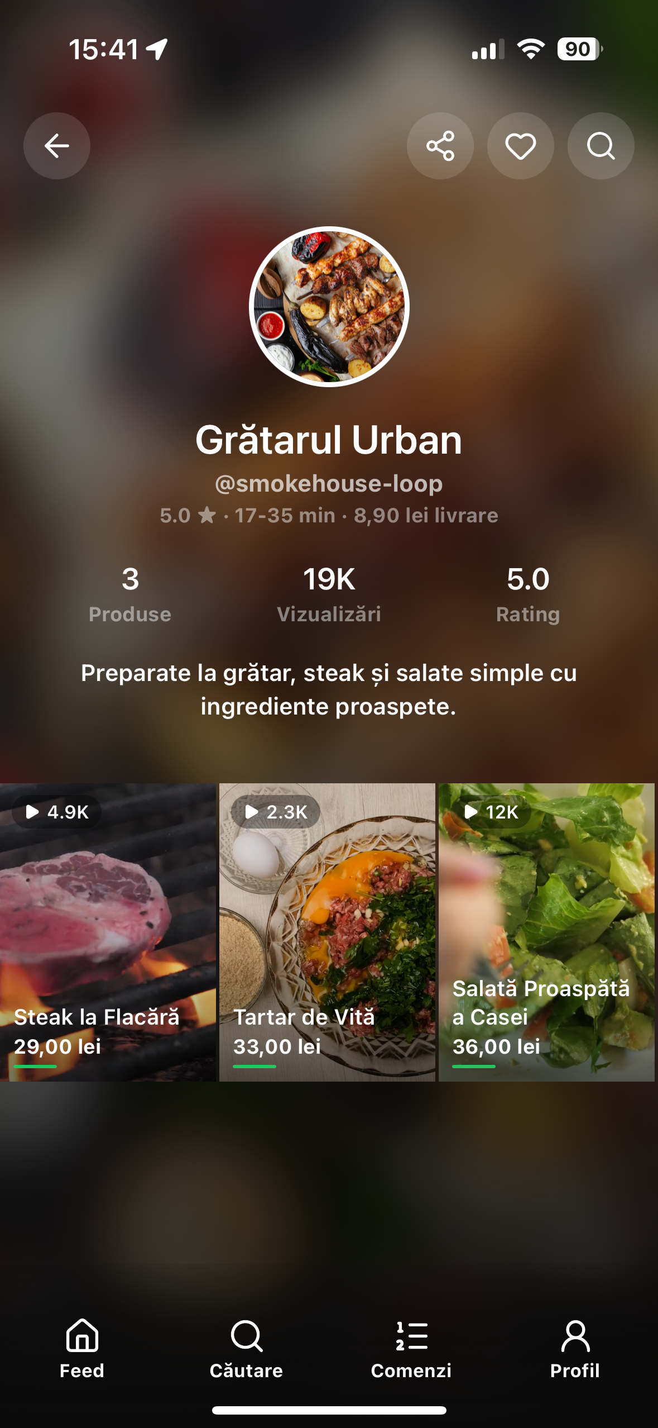
YUMZY
Watch. Discover. Order.
Primul ecosistem în care conținutul video, comerțul și livrarea se întâlnesc într-o singură experiență.

